Slide 1

切れ目ない支援体制構築に向けた特別支援教育充実事業
学校間連携の充実を図るための
１５分研修
ミニ研修
鹿児島県教育庁義務教育課特別支援教育室 １
Notes:
学校間連携の充実を図るために，必要なことは何でしょうか。
今回は「学校間連携の充実を図るための15分研修」と題してミニ研修を行いたいと思います。

Slide 2

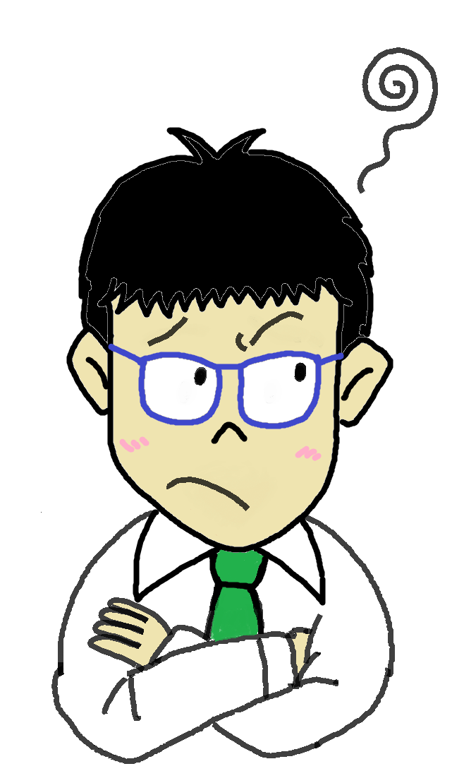
学校間連携（引継ぎ）の課題は何でしょう？
送り手
受け手
〇 連絡会で伝えたんだけど，進
学先の担任が何も知らなかった
のはどうして（伝わっていない
のかな）？
〇 これまで指導・支援したこと
が継続して行われているのか
な？
〇 これまで，指導・支援を受け
てこなかったのかな？
〇 連絡会で話題にもなっていな
い子供がいるんだけど・・・こ
れまでどうしていたのかな？
〇 進学後の生活や学習を見通し
て指導してきたのかな？
相互に不信感
本当に必要な情報は引き継がれていないのか？
鹿児島県教育庁義務教育課特別支援教育室 ２
Notes:
早速ですが，学校間連携，引継ぎにおける課題は何でしょう？
ある研修会を実施するに当たり，参加者へのアンケートを取りました。
子供を送り出す側「送り手」と子供を受け入れる側「受け手」のそれぞれの立場から意見をいただきました。（クリック）
まずは「送り手」の意見です（緑の吹き出しを読み上げる）。いかがでしょうか。同じような思いをもった経験のある方も少なくないのではないでしょうか。
それでは，次に「受け手」の意見です（クリック→読み上げる）。いかがでしょうか。「受け手」として，同じような思いをもった経験はないでしょうか。
お互いに「不信感」をもっている状態が生まれています（クリック）。
実は，アンケートだけでなく，巡回相談等で学校園を回っていると，多くの先生方から聞くことの多い意見です（クリック）。
では，本当に必要な情報は引き継がれていないのでしょうか（次のスライドへ）

Slide 3

どのような情報をどのようにして引き継いでいるのか？
つなぎたい情報
受け取りたい情報
ツール
子供の実態に関わる情報
ア 生活面
基本的な生活習慣/発達の状況/
生活上の課題
イ 学習面
学習状況・進度/学習上の課題
など
ウ 障害等の状況
診断の有無/手帳の有無/障害特
性/認知特性
エ その他
長所・短所/家庭環境（状況）/
本人・保護者の思い・考え
(2) 指導・支援に関わる情報
ア 「困っている」状況
現在，予想される「困難さ」
イ 指導・支援の状況
取り組んできたこと/現在取り
組んでいること/今後の課題
ウ 進学（就学）を見据えて
進学（進級）までの取組
エ 合理的配慮の提供
本人・保護者の要望/提供状況
子供の実態に関わる情報
ア 生活面
基本的な生活習慣/生活リズム/
生活指導上の課題/発達の状況/
健康状態/集団での様子
イ 学習面
学力/学習状況/集団での様子
ウ 障害等の状況
障害特性/認知特性/得意・不得
意
エ その他
家庭環境（状況）/保護者の情
報/本人・保護者の思い・考え
(2) 指導・支援に関わる情報
ア 「困っている」状況
つまずきやすい事柄・場面/保護
者が困っていること
イ 指導・支援の状況
苦手分野に取り組む際の工夫/
現在取り組んでいること/継続し
て取り組んでほしいこと/これま
での支援内容と経緯
ウ 合理的配慮の提供
本人・保護者の要望/提供状況
移行支援シート
個別の教育支援計画
個別の指導計画
指導要録の写し
支援ファイル
記録簿等
就学相談時資料
機会の利用
機会の設定
＜機会の利用＞
学校等間の連絡会
入学説明会
地域の連絡会議
＜機会の設定＞
ケース会
個別訪問
電話での聞き取り
鹿児島県教育庁義務教育課特別支援教育室 ３
Notes:
どのような情報がどのようにして引き継がれているのでしょうか。
先ほどのアンケートを取った際に，一緒に尋ねてみました（クリック２回）。「つなぎたい情報」と「受け取りたい情報」について見てみましょう。
まず「つなぎたい情報」です（クリック → (1),(2)それぞれピックアップして確認）
次に「受け取りたい情報」です（クリック）。「つなぎたい情報」と「受け取りたい情報」を見比べていただきたいと思います。
「受け取りたい情報」で赤字になっている項目が「つなぎたい情報」に入っていない項目になります。（赤字を中心に確認）
確かに「受け取りたい情報」なのに「つなぎたい情報」に含まれていないものもありますが，多くの情報は引き継がれているとも言えます。
また，引き継ぐためのツール（クリック→読み上げ），引継ぎの機会（クリック→読み上げ）も活用されていることがうかがえます。
では，なぜ先ほどのスライドにあったように，「送り手」と「受け手」のずれが生じるのでしょうか（クリックし次のスライドへ）。

Slide 4

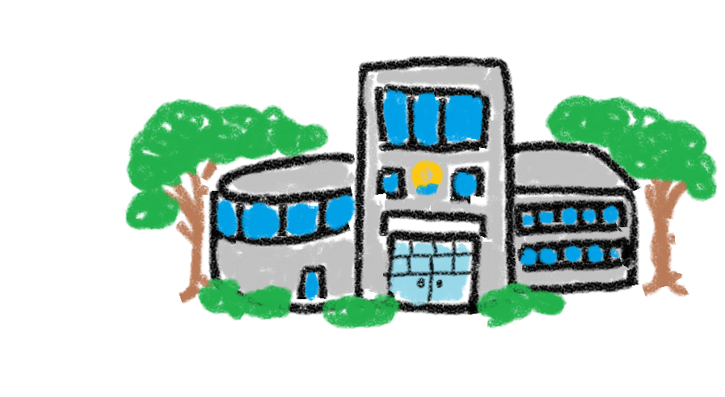


学校間連携（引継ぎ）の課題を解決するために
送り手
受け手
互いに理解したいこと
１ 意識の違い
２ 学校（園）文化や組
織・体制の違い
受け手ができる手立て
〇＜個＞と＜集団＞の視点
〇進学先の学校文化を考え
た指導・支援の手立て
互いに参観
〇担当者同士がそれぞれの環
境を知ること
〇子供の具体的な姿で語るこ
と
情報共有・活用
〇早い段階で校内委員会を
実施
〇引き継いだ情報の共有・
活用
鹿児島県教育庁義務教育課特別支援教育室 ４
Notes:
学校間連携，引継ぎの課題，つまり送り手と受け手のずれを解決するために何が必要なのでしょうか。
ポイントは「互いに理解したいこと」があることです（クリック）。
第１が「意識の違い」です。「意識の違い」とは，「送り手」と「受け手」の意識の違いであることをまず理解しましょう。「送り手」にとって，これまでの関わりの中で指導・支援の手立てを尽くし，育ててきたＡ君は，「受け手」にとっては，入学生の中の一人なのです。その点を意識して，「送り手」は移行支援シートの作成はもちろんですが，その引き継ぎ方も工夫することが大切です。
第２が「学校園文化や組織・体制の違い」を理解して引き継ぐことです。例えば，小学校から中学校に進学する場合，同じ「学校」という名前がついてはいますが，その学校文化や組織・体制はやはり違います。学級担任制から教科担任制，教師が替われば教え方も変わります。発達障害のある子供にとっては戸惑うことも多いのではないでしょうか。小学校では教員集団が学年単位であることが多いと思いますが，中学校，高等学校になるにつれて教科ごとの集団になっていきます。これらの違いは，当然支援体制の違いにもつながりますし，指導・支援の方法も変わってくると思います。
では，「送り手」，「受け手」それぞれで意識しておくことは何でしょうか（クリック）。
まず「送り手」です。「送り手」が意識しておくことは，「受け手」ができる手立てを考えて引き継ぐことです（スライド読み上げ）。
次に「受け手」です。「受け手」が意識しておくことは，引き継いだ情報を確実に共有し，個別の教育支援計画や個別の指導計画に活用することです。引き継いだ情報を共有していないために，「送り手」側が不信感を買うことにもなります。そのためには，早い段階で校内委員会を開催し情報共有し，「送り手」から得た情報を確実に共有し活用することです。
そして，やはり大切なことは，早い段階から互いの学校園を参観し合い，子供が過ごしている環境，学んでいる環境，受けている指導・支援を子供の姿をとおして確認し，担当者同士で確認することだと思います。
ぜひお互いの意識のずれがあること，学校園にはそれぞれ文化があることを理解した上で，引継ぎを行っていただきたいと思います。

Slide 5
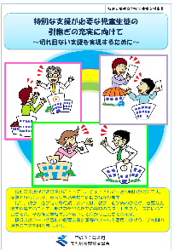

連携のためのツール・理解啓発資料
移行支援シート
理解啓発資料
幼稚園・保育所等→小学校等
小学校等→中学校等
中学校等→高等学校等
高等学校等→進学先
※ 県教育委員会のホームページからダウンロードできます。
鹿児島県教育庁義務教育課特別支援教育室 ５
Notes:
連携ツールとして，鹿児島県教育委員会では移行支援シートや理解啓発資料を作成しています。
県教育委員会のホームページからダウンロードできますので，積極的に活用していただけたらと思います。

Slide 6
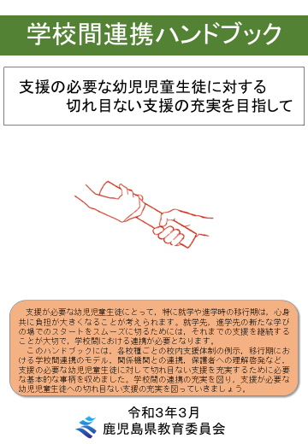

学校間連携の活用モデル
○ 各学校園種に応じた支援体制モデル
○ 学校園間連携のために活用できるモデル
○ 関係機関との連携
○ 保護者の理解啓発を図る取組例
などをまとめていく予定
鹿児島県教育庁義務教育課特別支援教育室 ４
Notes:
「学校間連携の活用モデル」を令和２年度に作成しました。
内容は（スライド読み上げ）のようになっています。
活用していただけるようなものになるようにしていきたいと考えています。

